Slide 1
Foliensatz
Einsichten in die Elektrizität: Spannung und Widerstand

Slide 2
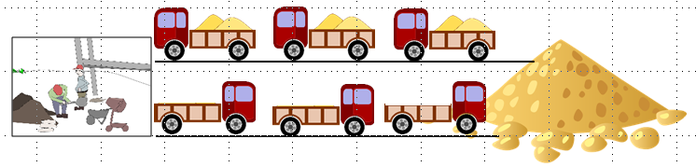
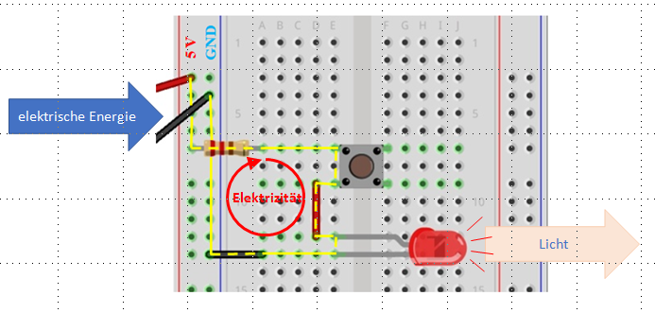
…zur Erinnerung: Elektrizität…
…fließt im Kreis…
Notes:
Textvorschlag (als Wiederholung, vgl. Foliensatz „Grundlegendes zu Elektrizität“):
Du erinnerst dich sicher: Im geschlossenen elektrischen Stromkreis wird elektrische Energie in eine andere Energieform umgewandelt, die Elektrizität fließt aber im Kreis, von einer „Quelle“ elektrischer Energie (Batterie, Steckdose) zu einem Energiewandler (elektrisches Licht, Elektromotor, elektrische Heizung, …) und wieder zurück.
Wir können uns das vereinfacht so vorstellen wie eine LKW-Kolonne, die „im Kreis“ Sand von der „Sandquelle“ zum „Sandwandeln“ an der Baustelle bringt und dann wieder zur Sandquelle zurückfährt.

Slide 3
Aber:
…was treibt sie an?
Notes:
Textvorschlag:
Worüber wir bisher aber noch nicht gesprochen haben:
(Enter-Taste zum Einblenden) Was treibt die Elektrizität an?

Slide 4
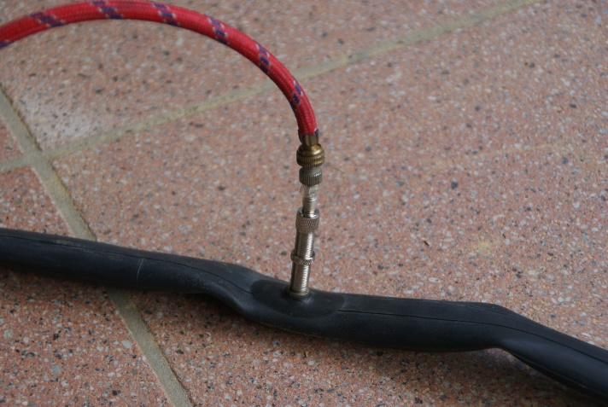
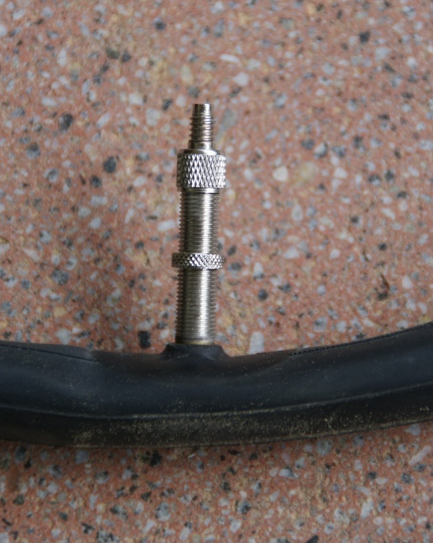
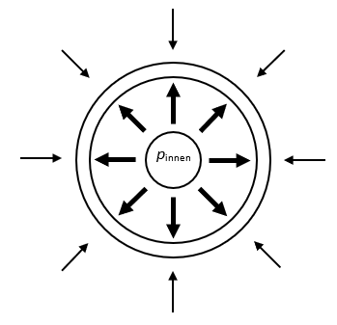
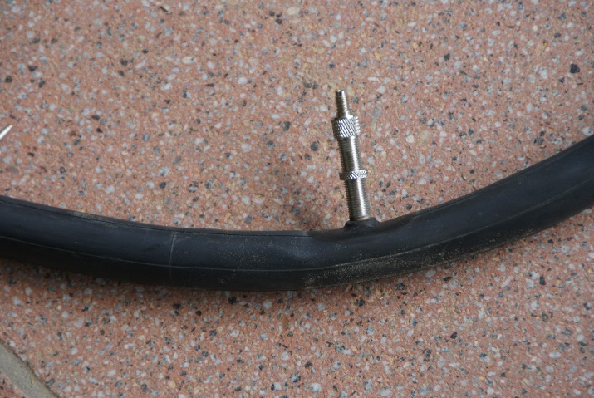
Ein Vergleich:
Luft strömt „von selbst“
von Orten mit höherem Druck
zu Orten mit niedrigerem Druck
Der Antrieb für den Luft-Strom
ist ein Druckunterschied
Notes:
Textvorschlag:
Was treibt die Elektrizität an?
Wir verwenden dazu eine weitere Analogie und betrachten anstelle des elektrischen Stroms einen Luft-Strom:
Beim Aufpumpen eines Fahrradreifens wird Luft in das Innere des Reifens gedrückt.
(Enter-Taste zum Einblenden)
Nach dem Aufpumpen herrscht im Inneren des Reifens in alle Richtungen der gleiche Luftdruck. Dieser Druck im inneren des Reifens ist höher als der Luftdruck außerhalb des Reifens.
(Enter-Taste zum Einblenden)
Durch das Aufpumpen entsteht ein Druckunterschied, der nach dem Öffnen des Ventils einen Luft-Strom antreibt.
(2 x Enter-Taste zum Einblenden)

Slide 5
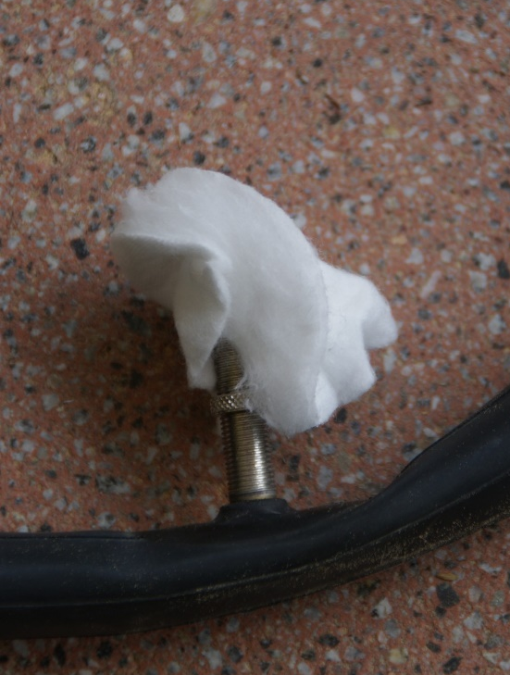
…zudem:
…wird (z.B.) ein Wattebausch vor das Ventil gedrückt, erfährt der Luft-Strom einen
Widerstand:
Bei gleichem Druckunterschied wird der Luft-Strom geringer
Notes:
Textvorschlag:
Sicher ist dir klar, was passiert…
(Enter-Taste zum Einblenden)
…wenn ein (z.B.) ein Wattebausch vor das Ventil des Fahrradschlauches gedrückt wird?
(evtl. Reaktionen/Antworten abwarten, dann Enter-Taste zum Einblenden)
(zur Bestätigung bzw. Korrektur der Reaktionen/Antworten)
(falls vorhanden kann dieses „Analogieexperiment“ auch mit Pumpe, Schlauch und Wattebausch vor Ort durchgeführt werden)

Slide 6
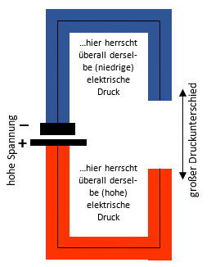
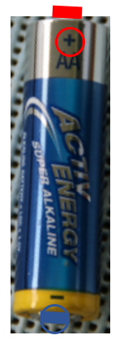
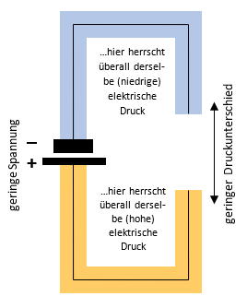
…und beim elektrischen Strom:
Spannung zwischen diesen Punkten: 0 Volt
zwischen diesen Punkten ist die Spannung größer als 0 Volt
…der elektrische Druckunterschied (= die elektrische Spannung)
wird immer zwischen zwei Punkten gemessen!
Notes:
Textvorschlag:
Wir dürfen uns in Analogie zum Luftstrom aus dem Fahrradreifen vorstellen, dass elektrischer Strom durch einen elektrischen Druckunterschied hervorgerufen wird.
Dieser Druckunterschied wird durch eine Spannungsquelle erzeugt: An dem Ende einer Batterie, das durch ein „+“ gekennzeichnet ist, stellt man sich elektrischen Überdruck vor, am anderen Ende, das durch ein „–“ gekennzeichnet ist, elektrischen Unterdruck.
So wie im Reifen überall derselbe Luftdruck herrscht, dürfen wir uns vorstellen, dass in allen Punkten eines Stromkreises, die mit einem der beiden Pole der Batterie ver-bunden sind, der gleiche elektrische Druck herrscht.
(2 x Enter-Taste zum Einblenden).
In den Abbildungen sind diese Druckverhältnisse durch die Farben, die wir von den Steckplatinen kennen, versinnbildlicht: Je höher der elektrische Druck ist, desto inten-siver sind die Farben gewählt.
(Enter-Taste zum Einblenden)
Elektrische Spannung bedeutet nach dieser Vorstellung nichts anderes als elektri-schen Druckunterschied – und wird stets zwischen zwei Punkten gemessen.
(4 x Enter-Taste zum zweimaligen Ein- und Ausblenden)

Slide 7
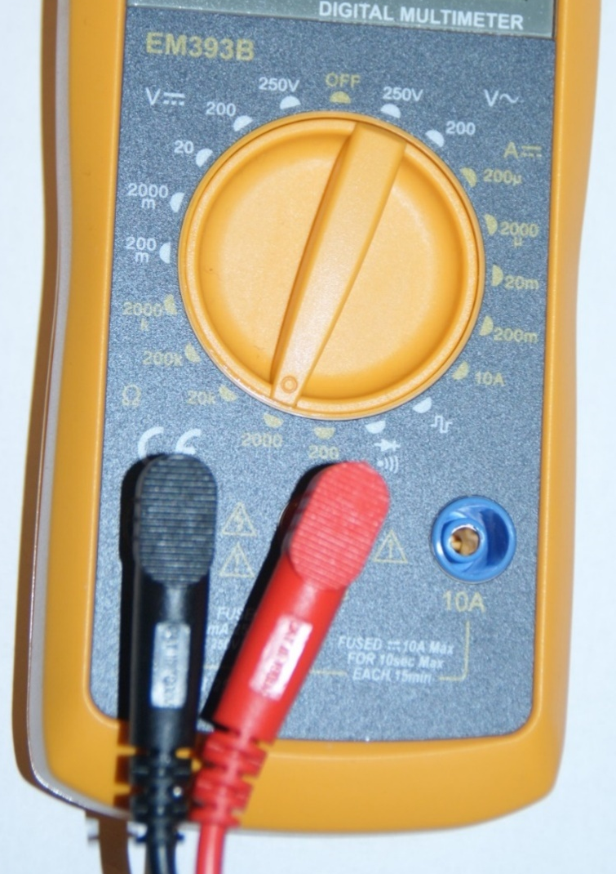
Spannungsmessung – mit einem Multimeter:
Einstellen des passenden Messbereichs für das Messen an Schaltungen mit dem Arduino-Board:
Gleichspannung
(maximal) 20 Volt
…Verbinden der Messkabel
mit den Messpunkten in der
Arduino-Schaltung…
Notes:
Textvorschlag:
Spannung kann zum Beispiel mit einem Multimeter gemessen werden, das ist ein Messgerät, mit dem Wahlweise die elektrische Spannung, die elektrische Stromstärke oder der Ohm‘sche Widerstand eines Bauteils gemessen werden kann.
Zur Spannungsmessung an einer Schaltung, die durch ein Arduino-Board mit Spannung versorgt wird, ist zunächst der Messbereich auf 20 Volt Gleichspannung
(2 x Enter-Taste zum Einblenden)
einzustellen, sodann sind das rote und das schwarze Messkabel mit den Messpunkten auf der Schaltung zu verbinden (Wechsel zu nächster Folie)

Slide 8
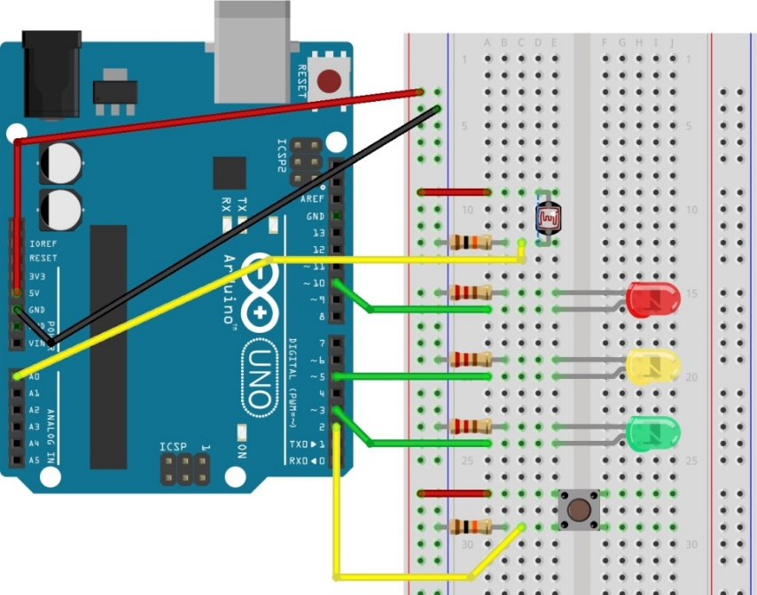
Messpunkte zur Spannungsmessung – ein Beispiel:
Messpunkte zur
Messung der Spannung,
die am
Widerstand „dazwischen“
anliegt.
Notes:
Textvorschlag:
(Enter-Taste zum Einblenden)
Die mit dem roten bzw. dem schwarzen „Punkt“ markierten Steckkontakte sind die Messpunkte, in die die Mess-Enden der Kabel vom Multimeter gesteckt werden. Im gezeigten Beispiel, wird der elektrische Druckunterschied zwischen einem Punkt „vor“ und einem Punkt „nach“ dem zwischen den Messpunkten liegenden (Ohm‘schen) Widerstand gemessen.
(Enter-Taste zum Einblenden).
Man nennt diese Spannung die Spannung, die an dem Widerstand anliegt…
…oder auch die Spannung, die an dem Widerstand abfällt.

Slide 9
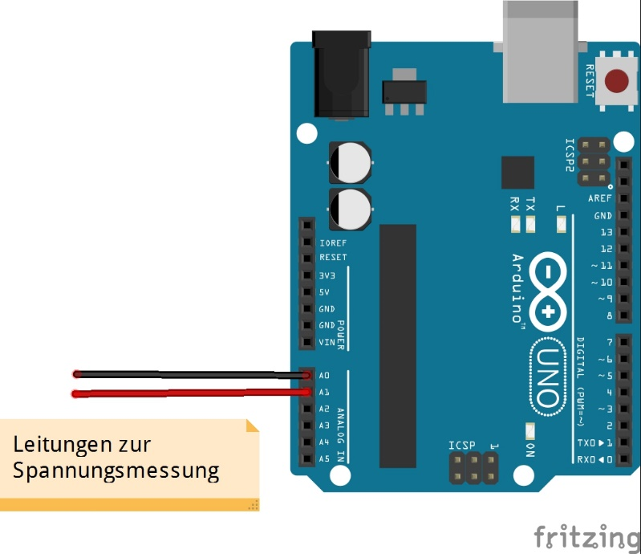
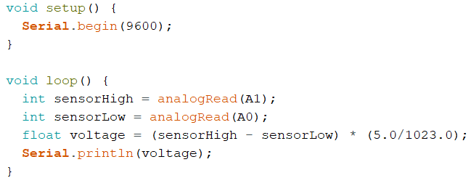
Spannungsmessung – mit einem zweiten Arduino-Board:
Umrechnung auf den Wert der elektrischen Spannung
Notes:
Textvorschlag:
Wenn kein Multimeter zur Verfügung steht, kann auch mit Hilfe eines zweiten Arduino-Boards leicht ein Spannungsmessgerät „gebaut“ und programmiert werden:
Die Messkabel werden an zwei analoge Steckkontakte (in der Abbildung A0 und A1) angeschlossen und können so Werte des „elektrischen Drucks“ messen, die – wie gewohnt bei analogen Pins – als ganze Zahlen von 0 bis 1023 codiert sind.
(Enter-Taste zum Einblenden)
Die Differenz dieser codierten Messwerte wird dann in die Spannung umgerechnet, die zwischen den Messpunkten anliegt, und wird im Beispielprogramm über den seriellen Monitor auf einem Computer-Bildschirm ausgegeben.
…es empfiehlt sich, dieses selbst programmierte Spannungsmessgerät zunächst an Schaltungen zu testen, wo bereits mit einem Multimeter Spannungen gemessen wurden, um Vergleichswerte zur Verfügung zu haben
(Wechsel zu nächster Folie, die dieselbe wie die vorangegangene Folie ist)

Slide 10
Messpunkte zur Spannungsmessung – ein Beispiel:
Messpunkte zur
Messung der Spannung,
die am
Widerstand „dazwischen“
anliegt.
Notes:
Textvorschlag:
(Enter-Taste zum Einblenden)
(Text kann entfallen oder zur Vertiefung nochmals dargeboten werden)
Die mit dem roten bzw. dem schwarzen „Punkt“ markierten Steckkontakte sind die Messpunkte, in die die Mess-Enden der Kabel vom Multimeter gesteckt werden. Im gezeigten Beispiel, wird der elektrische Druckunterschied zwischen einem Punkt „vor“ und einem Punkt „nach“ dem zwischen den Messpunkten liegenden (Ohm‘schen) Widerstand gemessen.
(Enter-Taste zum Einblenden).
Man nennt diese Spannung die Spannung, die an dem Widerstand anliegt…
…oder auch die Spannung, die an dem Widerstand abfällt.

Slide 11
Konkretisierung: „elektrischer“ Widerstand?
…nochmals die Analogie:
„starker“ (Luft-) Strom bei vorhandenem Druckunterschied:
„kleiner Widerstand“
„geringer“ (Luft-) Strom bei vorhandenem Druckunterschied:
„großer Widerstand“
Notes:
Textvorschlag:
Im Verlauf der Arbeiten mit den Arduino-Schaltungen ist immer wieder der Begriff „Widerstand“ bzw. „Ohm‘scher“ Widerstand verwendet worden. Zur Entwicklung einer tragfähigen Vorstellung, was im Zusammenhang mit Elektrizität unter „Wider-stand“ zu verstehen ist, bemühen wir nochmals die Analogie zwischen elektrischem Druckunterschied und dem Druckunterschied an einem Fahrradschlauch, der einen Luftstrom verursacht:
(Enter-Taste zum Einblenden)
Wenn bei einem bestimmten Druckunterschied ein „starker“ Luftstrom herrscht, sprechen wir von einem „kleinen Widerstand“, den die Strömung überwinden muss.
(Enter-Taste zum Einblenden).
Wenn aber bei gleichem Druckunterschied nur ein „geringer“ Luftstrom zustande kommt, sagen wir, dass die Strömung einen „großen Widerstand“ überwinden muss.
Genauso verstehen wir auch bei der Elektrizität unter „Widerstand“ etwas, das den Elektrizitätsstrom mehr oder weniger behindert, d.h. dazu führt, dass der elektrische Strom stärker oder weniger stark ist.

Slide 12
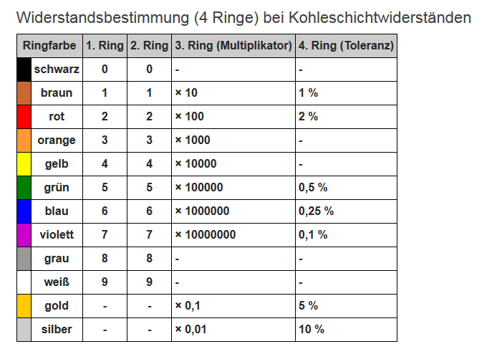
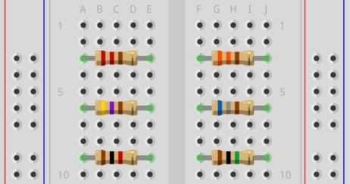
„elektrische“ Widerstände als Bauteile für elektrische Schaltungen…
…mit farbigen Ringen zur Kennzeichnung des Widerstandswerts (in Ohm, Ω)
Notes:
Textvorschlag:
…dabei werden in elektrischen Stromkreisen (sogenannte Ohm‘sche) Widerstände bewusst eingebaut, um den Elektrizitätsstrom zu begrenzen (und damit andere Bauteile vor zu großem Elektrizitätsstrom zu schützen). Dazu benötigt man unterschiedlich große Widerstandswerte (mit der Einheit Ohm, Ω), sodass es zweckmäßig ist, den jeweiligen Widerstandswert auf den Bauteilen – durch farbige Ringe codiert – ablesen zu können.
Auf der Folie siehst du sechs Widerstand-Bauteile und die entsprechende Decodierungstabelle – die Bauteile haben demnach die Widerstandswerte:
(der Reihe nach durchgehen und besprechen):
„links oben“: rot – rot – braun: 2 2 mal 10 = 220 Ω
„rechts oben“: orange – orange – braun: 3 3 mal 10 = 330 Ω
„links mitte“: gelb – violett – braun: 4 7 mal 10 = 470 Ω
„rechts mitte“: blau – grau – braun: 6 8 mal 10 = 680 Ω
„links unten“: braun – schwarz – rot: 1 0 mal 100 = 1000 Ω = 1 kΩ (Kilo-Ohm)
„rechts unten“: braun – schwarz – grün: 1 0 mal 100000 = 1000000 = 1 MΩ (Meg-Ohm)

Slide 13

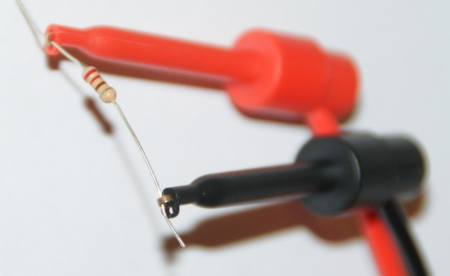
Messung des Widerstandswertes mit einem Multimeter:
Messbereich für den Widerstand
Notes:
Textvorschlag:
Mitunter ist es einfacher, den Widerstandswert eines Bauteils mit dem Multimeter zu messen, als diesen Wert mit Hilfe der farbigen Ringe und einer Decodierungstabelle zu bestimmen:
Dazu wählst du am besten Messfühler, die mit kleinen Häkchen die Beine des Bauteils „umklammern“ können, verbindest sie mit dem Bauteil und stellst am Multimeter einen passenden Messbereich für den Widerstand ein (evtl. auf Folie den Messbereich für die Widerstandsmessung aktiv zeigen).
(geringfügige) Abweichungen vom Widerstandswert, der sich durch Decodieren der farbigen Ringe ergibt, sind häufig – der vierte farbige Ring am Bauteil gibt ja an, um wie viel Prozent der Widerstandswert vom codierten Sollwert abweichen darf.
Allerdings können Abweichungen des gemessenen Wertes von diesem Sollwert auch darauf hindeuten, dass die Batterie des Multimeters gewechselt werden sollte.
(beim Widerstandsbauteil auf dem Foto ist der vierte Ring silbern, die Toleranz beträgt daher 10%: Der Widerstandswert kann im Bereich von 217,8 Ohm bis 222,2 Ohm liegen – der angezeigte Messwert muss daher nicht unbedingt auf Erschöpfung der Multimeterbatterie hindeuten).

Slide 14
Konkretisierung: „Stärke“ des elektrischen Stroms – Stromstärke:
…als Zusammenfassung:
Die Stärke des elektrischen Stroms ist umso größer, je größer der elektrische Druckunterschied – also die elektrische Spannung – ist.
Die Stärke des elektrischen Stroms ist umso kleiner, je größer der Ohm‘sche Widerstand ist.
Diese Zusammenhänge lassen sich auch so anschreiben (Ohm‘sches Gesetz):
Das Formelzeichen I steht also für die elektrische Stromstärke, U für die elektrische Spannung und R für den Ohm‘schen Widerstand. Die elektrische Stromstärke wird dabei in der Einheit Ampere angegeben.
Notes:
Textvorschlag:
Mit Hilfe der Vorstellungen von elektrischer Spannung und dem (Ohm‘schen) Widerstand können wir schließlich auch die Stärke des elektrischen Stroms festlegen:
(Vorlesen der beiden Absätze „Die Stärke des elektrischen Stroms….“ sowie der Darstellung des Ohm‘schen Gesetzes)
( zur Erläuterung des Ohm‘schen Gesetzes kann das Einsetzen ausgewählter Zahlen-werte hilfreich sein, z.B.: 60 Volt für die Spannung und dann der Reihe nach 5, 10, 15, 20, 30 Ohm für den Widerstand etc.; allenfalls kann – je nach Vorwissen der Ziel-gruppe – auch eine Umformulierung des Ohm‘schen Gesetzes auf U = …. oder R = … erfolgen)

Slide 15
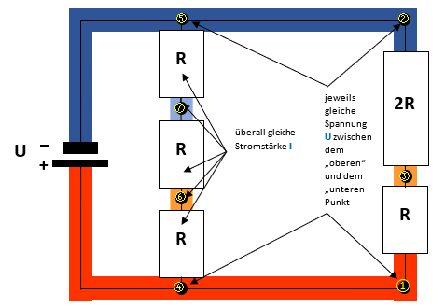
Anwendung des Ohm‘schen Gesetzes – Spannungsteilung:
Notes:
Textvorschlag:
Mit dem Ohm‘schen Gesetz verstehen wir, dass wir durch Hintereinanderschaltung von Widerständen die vorhandene Spannung aufteilen können:
Wir wissen, dass der elektrische Druckunterschied, die Spannung, zwischen den mit ① und ② bezeichneten Punkten genau so groß ist wie die Spannung zwischen den mit ④ und ⑤ bezeichneten Punkten, und zwar so groß wie die Spannung, die von der eingezeichneten Spannungsquelle zur Verfügung gestellt wird. Nehmen wir an, diese Spannung beträgt fünf Volt (5 V).
Wir können uns auch leicht überlegen, dass die Stärke des elektrischen Stroms, der vom mit ① bezeichneten Punkt zu dem mit ② bezeichneten Punkt fließt, in jedem der dazwischenliegenden Punkte gleich groß sein muss (evtl. auf Folie zeigen).
Allerdings ist der Ohm‘sche Widerstand zwischen den mit ③ und② bezeichneten Punkten doppelt so groß wie der, der zwischen den mit ① und ③ bezeichneten Punkten liegt (evtl. auf Folie zeigen). Nach dem Ohm‘schen Gesetz muss daher auch der elektrische Druckunterschied, die Spannung, zwischen den mit ③ und② bezeich-neten Punkten doppelt so groß sein wie zwischen den mit ① und ③ bezeichneten Punkten…

Slide 16
…Spannungsteilung:
U_{2 R}
U_{R}
①
2 R
②
R
③
U_{ges}
…bzw. allgemein bei Widerständen R₁ und R₂:
Spannung am Widerstand R₁:
Spannung am Widerstand R₂:
Notes:
Textvorschlag:
Wenn zwei Widerstände in Serie geschaltet sind, von denen der eine einen doppelt so hohen Widerstandswert hat wie der andere, müssen am „doppelt so großen“ Widerstand zwei Drittel der Gesamtspannung anliegen, am anderen Widerstand muss nur ein Drittel der Gesamtspannung anliegen.
(2 x Enter-Taste zum Einblenden)
Man erhält den Wert der an einem Widerstand anliegenden Spannung, indem man das Verhältnis des Widerstandswertes des betreffenden Widerstandes durch die Summe der Widerstandswerte aller in Serie geschalteten Widerstände dividiert und diese Zahl dann mit der gesamten zur Verfügung stehenden Spannung multipliziert.
(1 x Enter-Taste zum Einblenden)
Dies gilt auch ganz allgemein bei beliebigen Verhältnissen der Widerstandswerte
(allenfalls Formeln verlesen, mit Zahlen durchspielen)

Slide 17
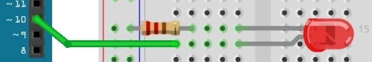
Anwendung der Spannungsteilung (1):
…bei Verwendung von „Vorwiderständen“ zur Begrenzung der Spannung an einem Bauteil (z.B. Leuchtdioden)
bzw.
Notes:
Textvorschlag:
…Text von Folie vorlesen, allenfalls folgende Erklärung anschließen:
Durch die Verwendung eines Vorwiderstandes soll erreicht werden, dass ein Teil der insgesamt zur Verfügung stehenden Spannung U_{ges} an diesem Vorwiderstand anliegt, sodass am (zumeist empfindlichen) Bauteil nur noch die restliche Spannung anliegt. Je nach Wahl des Vorwiderstandes kann für den Bauteil unterschiedlich hohe Spannung (bis höchstens U_{ges}) bereitgestellt werden.

Slide 18

…und Potentiometer:
U_{ges}
P
①
U₁
②
U₂
③
Durch Drehen des Potentiometerknopfs kann das Verhältnis der Teilwiderstände verändert werden…
…sodass am mittleren der drei Anschlüsse eine variable Span-nung bereitgestellt werden kann.
Notes:
Textvorschlag:
In vielen Fällen ist es praktisch, die Spannungsteilung durch zwei Widerstände stufenlos verändern zu können. Dazu dienen Potentiometer – in den Schaltungen für das Arduino-Board verwenden wir sogenannte Drehpotentiometer, bei denen durch Drehen das Verhältnis der beiden Teilwiderstände variiert und so das gewünschte Verhältnis der beiden Teilspannungen U1 und U2 eingestellt werden kann. Am mittleren der drei Potentiometer-Anschlüsse liegt dann unterschiedlich große Spannung an.
Anmerkung: Es wird empfohlen, beim Besprechen dieser Folie auch die vorhandenen Drehpotentiometer zu zeigen (oder auch: suchen zu lassen), oder sogar eine vorbereitete Schaltung zu zeigen, wo über ein Drehpotentiometer die Helligkeit einer LED verändert werden kann (vgl. Vorschlag auf nächster Folie)

Slide 19
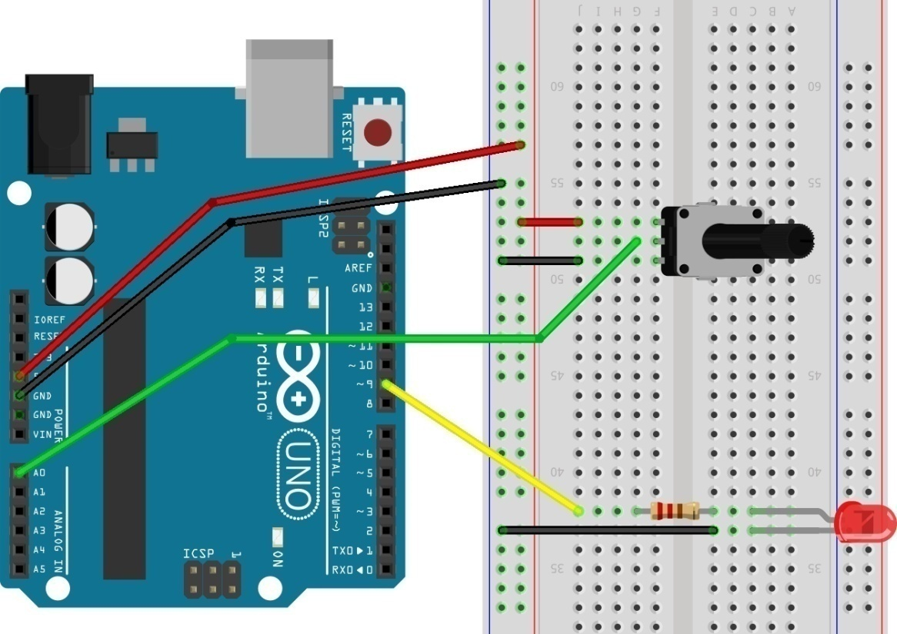
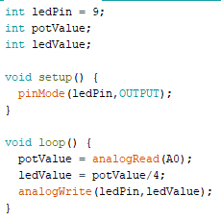
Anwendung der Spannungsteilung (2): LED-Dimmerschaltung mit Potentiometer
Notes:
Textvorschlag:
Die Schaltung sollte selbsterklärend sein, zum Programmcode ist allerdings anzumerken:
Mit analogWrite kann auch über einen mit „~“ gekennzeichneten digitalen Pin ein analoges Signal „simuliert“ werden. Dazu wird das digitale Signal während einer Zeitspanne widerholt ein- und wieder ausgeschaltet. Wie oft das Ein- und Ausschal-ten passiert, wird durch den zweiten Parameter des analogWrite-Befehls gesteuert. Dieser Parameter kann eine ganze Zahl von 0 bis 255 sein: Je kleiner der Parameter-wert ist, desto länger sind das Signal zwischendurch ausgeschaltet. Wird ein solches Signal an eine Leuchtdiode angelegt, scheint diese dem menschlichen Auge mit nur geringer Intensität zu leuchten. Bei einem hohen Parameterwert, werden die „Sig-nalpausen“ kürzer, die Leuchtdiode scheint heller zu leuchten.
Aus dem Wertebereich für den zweiten Parameter des analogWrite-Befehls erklärt sich auch die Umrechnung zwischen dem Wert der Variablen potValue (0 bis 1023) und der Variablen ledValue (0 bis 255) – der zweite Wert kann einfach als ein Viertel des ersten Werts erhalten werden… (evtl. die jeweils passenden Stellen auf der Folie zeigen)
Anmerkung: Je nach Lerngruppe kann diese Spannungsteilerschaltung und das zugehörige Programm auch als einführende Aufgabe zu den Arbeitsanregungen mit Spannungsteilern gestellt werden.

Slide 20
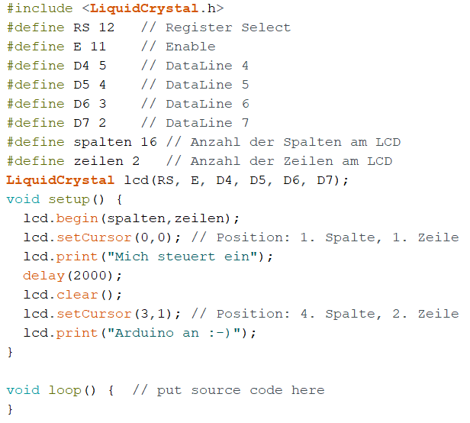
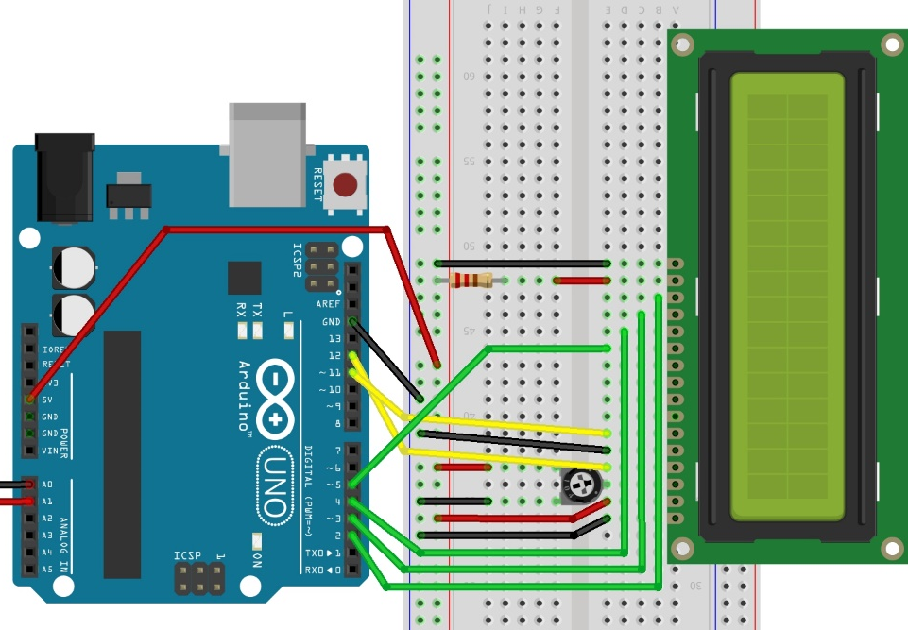
Anwendung der Spannungsteilung (3): Flüssigkristall-Anzeige (LCD) mit Potentiometer
Datenpins
…auf LCD schreiben
Leitungen zur Spannungsmes­sung
Kontrast
Notes:
Textvorschlag:
Bei der Flüssigkristall-Anzeige (engl.: Liquid Crystal Display, LCD) dient das Potentio-meter nur dazu, die Helligkeit der Anzeige zu regeln. Dennoch ist dieser Bauteil nicht unbedeutend, gelingt es doch mit ihm, ein von einem Computer unabhängiges Ardu-ino-Voltmeter zusammenzustecken und zu programmieren.
Programmtechnisch ist zu bemerken, dass
mit LiquidCrystal erstmals eine vordefinierte (d.h. nicht-eigene) Arduino-Pro-grammbibliothek verwendet wird;
mit dem Präprozessor-Befehl #define das selbe erreicht wird wie bei einer Vari-ablendeklaration mit gleichzeitiger Wertzuweisung ;
mit LiquidCrystal lcd(RS, E, D4, D5, D6, D7) eine sogenannte Objekt-variable lcd vereinbart wird, über die der LCD-Bauteil programmiert werden kann.
mit lcd.begin(spalten, zeilen) die Variable lcd mit der gewünschten Anzahl
Anzahl von Spalten und Zeilen initialisiert wird;
mit lcd.setCursor(spalte, zeile) eine Ausgabeposition am LCD gewählt wird,
wobei die Zählung der Spalten und Zeilen bei Null beginnt!

Slide 21
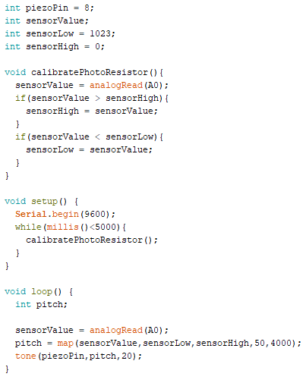
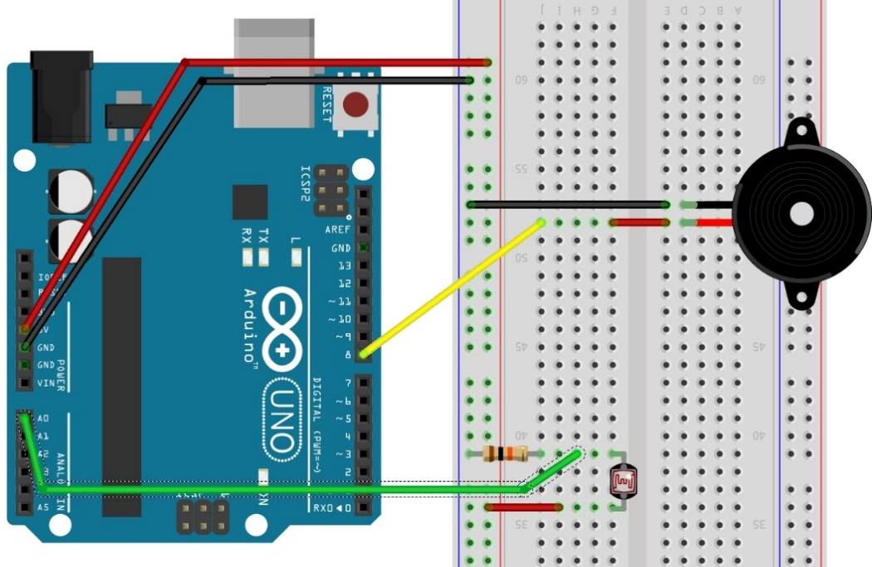
Anwendung der Spannungsteilung (4a): Lautsprecher und Photowiderstand
Notes:
Textvorschlag:
Für die vierte beispielhafte Anwendung einer Spannungsteiler-Schaltung wird bewusst auf die aus Abschnitt 9 bekannte Steuerung eines Piezo-Lautsprechers zurückgegriffen, da durch die gestellten Arbeitsanregungen in der Aufgabendatei ein vertieftes Verständnis der Spannungsteilung erzielt werden soll.
Gleichzeitig wird bei dem angebotenen Beispielcode mit map ein neuer Befehl vor-gestellt, der es gestattet, einen innerhalb eines vorgegebenen Bereichs gemessenen Spannungswert „direkt“ in den entsprechenden Wert eines analogen Ausgangssig-nals umzurechnen.

Slide 22
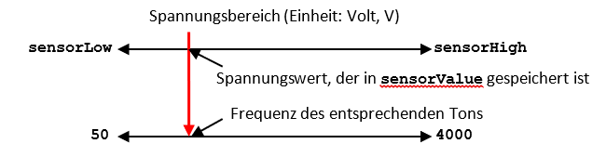
Anwendung der Spannungsteilung (4b): Lautsprecher und Photowiderstand
…zum Verständnis des map-Befehls,
map(sensorValue, sensorLow, sensorHigh, 50, 4000);:
Notes:
Textvorschlag:
Mit dem angegebenen map -Befehl wird der durch die Kalibrierung des Photowider-standes festgelegte Spannungsbereich zwischen den in den Variablen sensorLow und sensorHigh gespeicherten Werten auf den „Zielbereich“ für die Frequenz, hier von 50 bis 4000 Hertz), abgebildet und die relative Position des in der Variablen sensor-Value gespeicherten „Messwertes“ von [sensorLow, sensorHigh] auf [50, 4000] um-gerechnet.
Dies bedeutet: Der Abstand (sensorValue – sensorLow) verhält sich zur Breite des Spannungsbereichs (sensorHigh – sensorLow) genauso, wie der Abstand der in der Variablen namens pitch gespeicherte Wert der entsprechenden Tonhöhe von der Untergrenze des Frequenzintervalls, (pitch – 50), zur Breite des Frequenzintervalls, (4000 – 50), bzw. als Formel:
$$(sensorValue – sensorLow) : (sensorHigh – sensorLow) =$$
$$= (pitch – 50) : (4000 – 50)$$
…woraus (leicht?) eine Formel zur Berechnung von pitch umgestellt werden kann…

